Slide 1
Matemáticas 5º
Profesores: Adriana Ascencio
: Mario Moris
Apoyo: Paulina Ortega

Slide 2
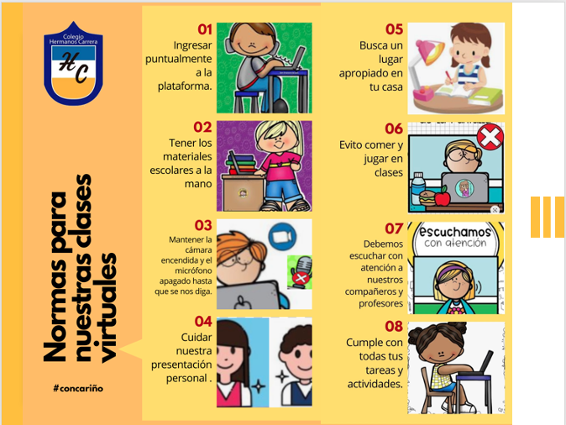
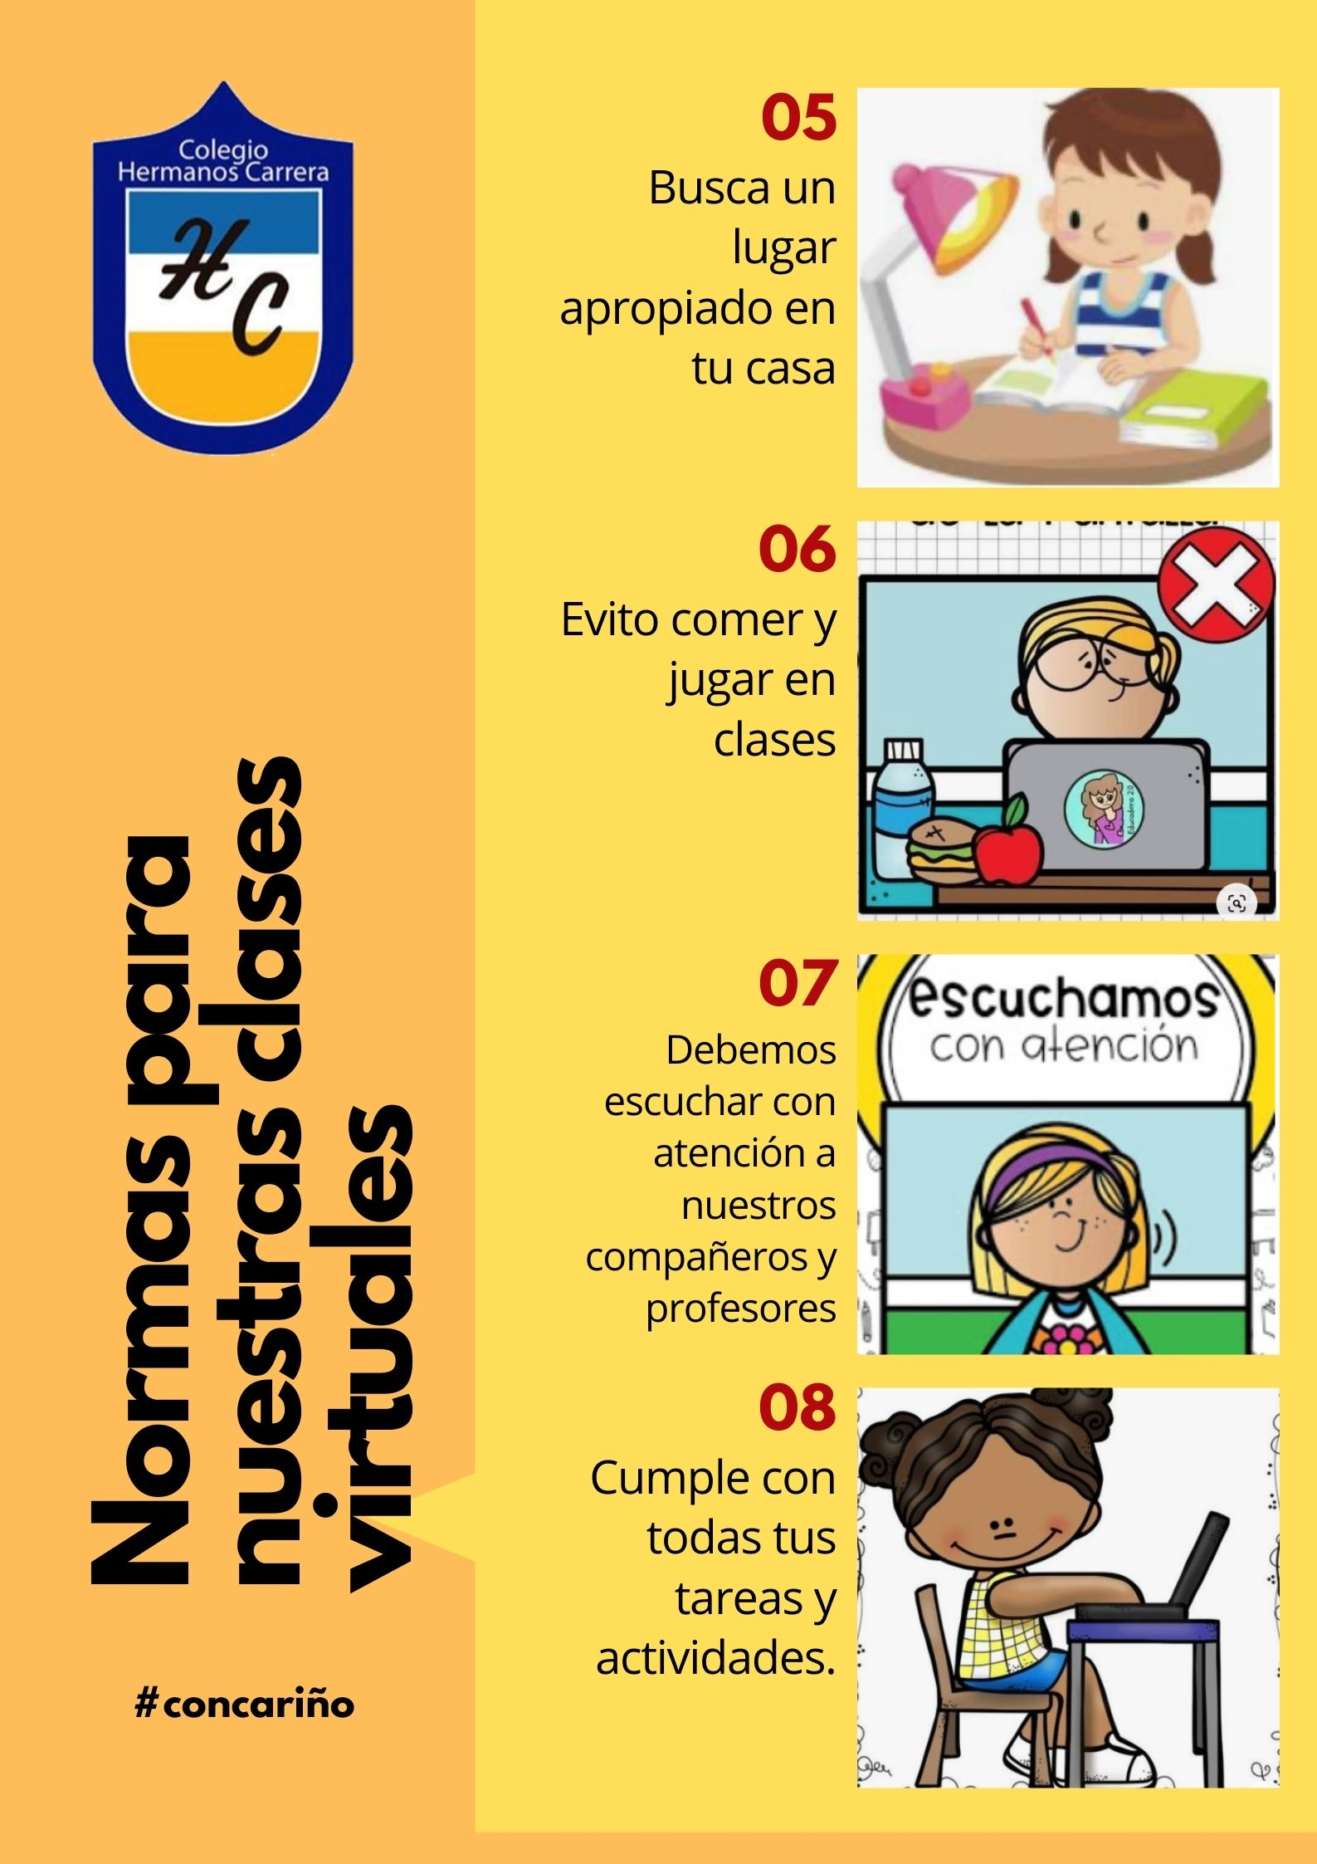
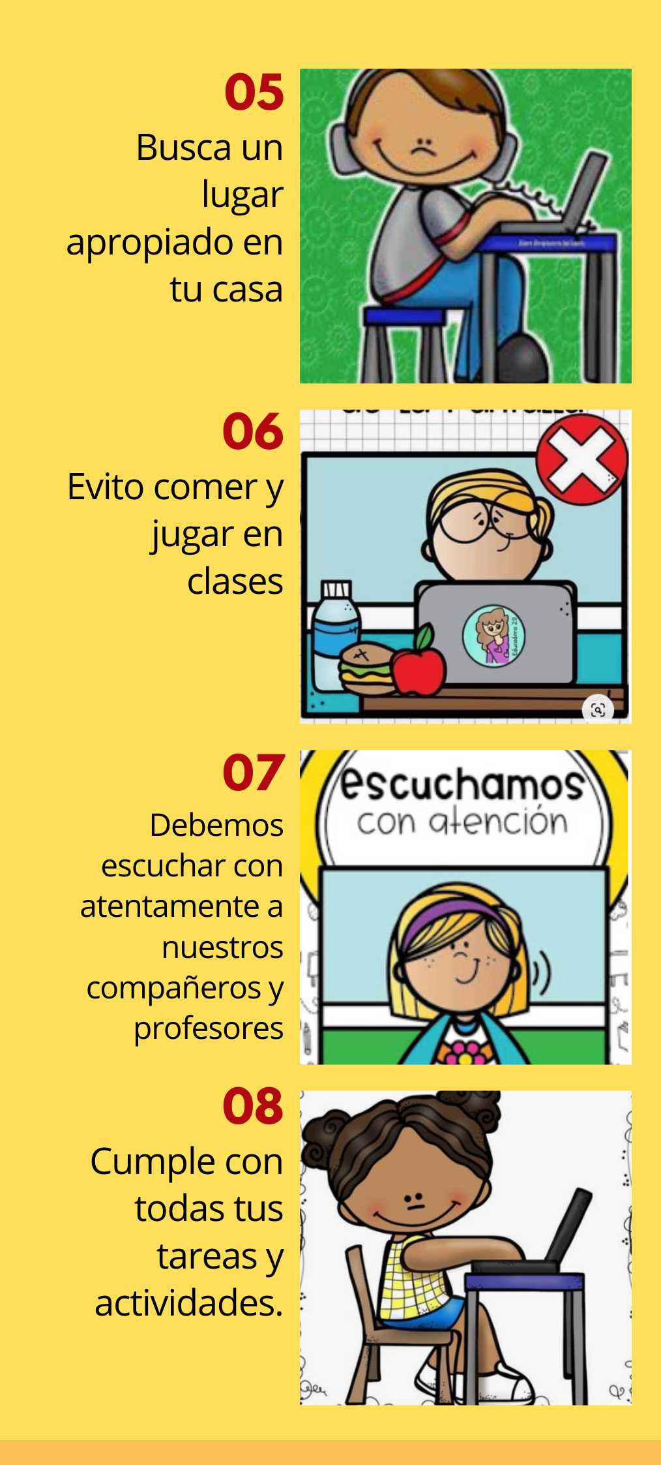

Slide 3
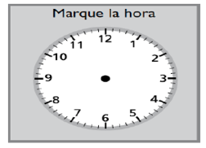
¿Qué aprenderemos?
Resolver problemas que involucran multiplicación de número de tres dígitos por números de un dígito, sin canje, manifestando actitudes de solidaridad y respeto, que favorezcan la convivencia.

Slide 4
SI
Algunas preguntas que pueden ayudar a la motivación son: ¿has acompañado a tus padres a comprar los útiles? ¿qué productos has comprado? ¿qué producto mantienes en tu estuche habitualmente? ¿por qué es importante cuidar los útiles?

Slide 5
SI
Una familia compró 3 cuadernos para los hijos. ¿cuánto pagaron por los cuadernos?
Paso 1. Identificar la información. Cantidad de cuaderno: 3 Precio de un cuaderno: $585 Paso 2. Desarrollar el problema (Revisemos el algoritmo)
Paso 3. Dar respuesta al problema:

Slide 6
SI
Además de los cuadernos, compran 6 cajas de lápices, cada caja cuesta $990. ¿cuánto dinero pagan por las cajas de lápices?
Paso 1. Identificar la información
Cantidad de cajas. 6 Precio de una caja de lápiz: $990
Paso 2. Desarrollar el problema Mostrar el procedimiento desarrollado por dos de los niños de la familia:
¿Cuál de los dos niños está en lo correcto y por qué?
¿Cuál es el resultado correcto?
Paso 3. Dar respuesta al problema Pagaron $5940 por las 6 cajas de lápices.

Slide 7
Práctica independiente.

Slide 9
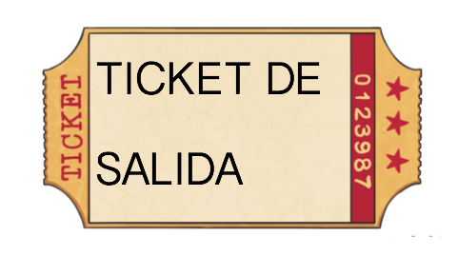

Slide 10
